Slide 1
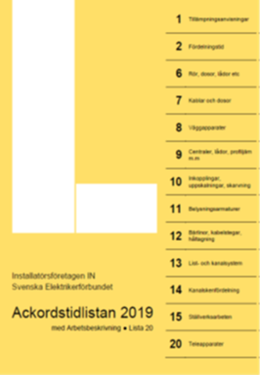
Ackord kronor / timme / Avdelning
2023-10-01 - 2024-09-30

